Slide 1
Linguagem C
Prof. Fabio Bettio

Slide 2
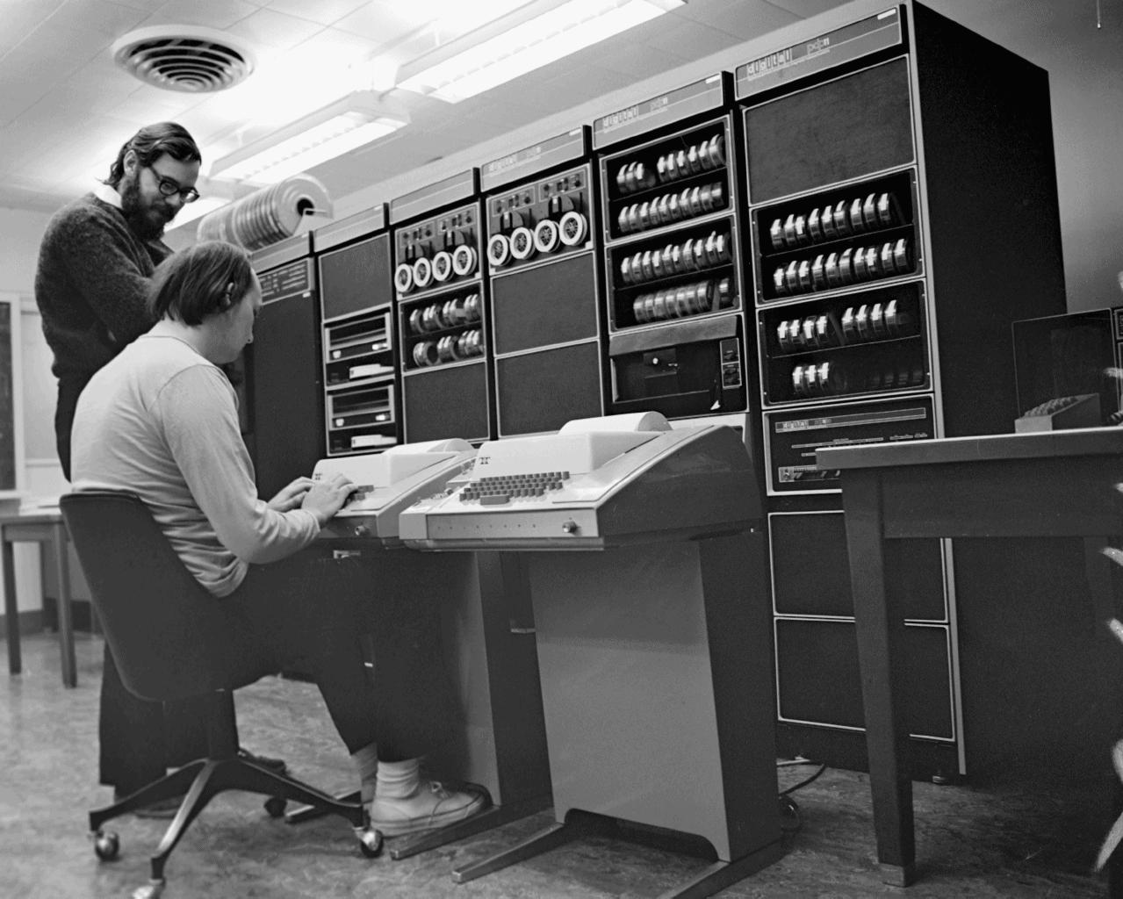
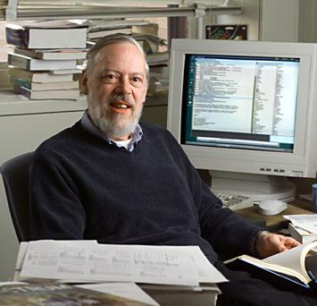
Histórico da Linguagem C
Criada por Dennis Ritchie, na década de 70, para uso em um computador DEC PDP-11 em Unix
Piratas do Vale do Silício
O sistema Unix é escrito em C e C++

Slide 3


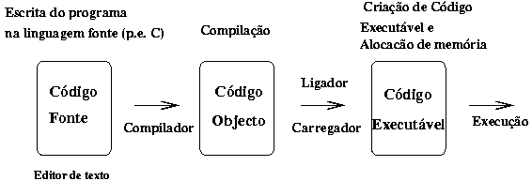
Noções Gerais

Slide 4
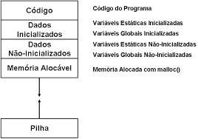
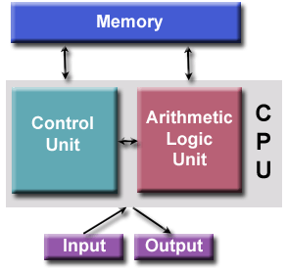

Hardware (HW) e Software (SW)

Slide 5
Compilador/Interpretador (script)
Compilador e link editor
Ambiente
Dev C++
CodeBlock
C Free
Turbo C++
Visual C++

Slide 6
Elementos Básicos
= (atribuição)
; (ponto e vírgula)
{} (chaves)
// (comentário em linha)
/* */ (bloco de comentário)
#define
#include

Slide 7

Variáveis em C

Slide 8
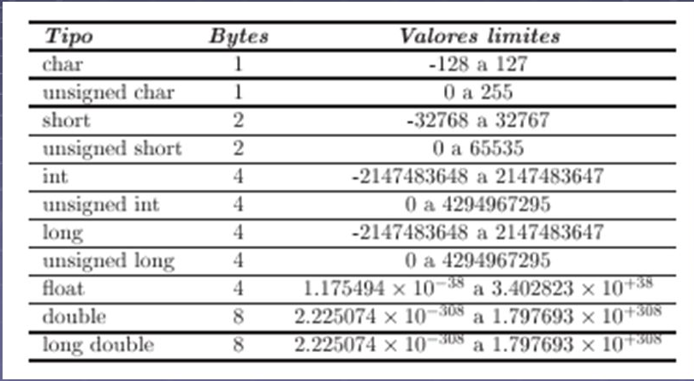
Variáveis

Slide 9
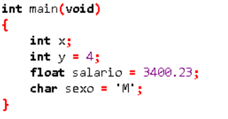
Variáveis

Slide 10

O que são variáveis?
Finalidade
Definição
Elas são fundamentais para guardar e manipular informações durante a execução de um programa.
Variáveis são espaços de memória que armazenam valores, podendo ser números, caracteres ou estruturas de dados.
Photos provided by Pexels

Slide 11
Tipos de variáveis
Variáveis Numéricas
Incluem inteiros (int) e de ponto flutuante (float/double), podendo representar números inteiros ou decimais.
Variáveis de Caractere
Armazenam letras, números, símbolos, ou cadeias de caracteres. Exemplo: char ou string.
Outros Tipos
Há também variáveis lógicas (boolean) e especiais, como ponteiros e estruturas.

Slide 12
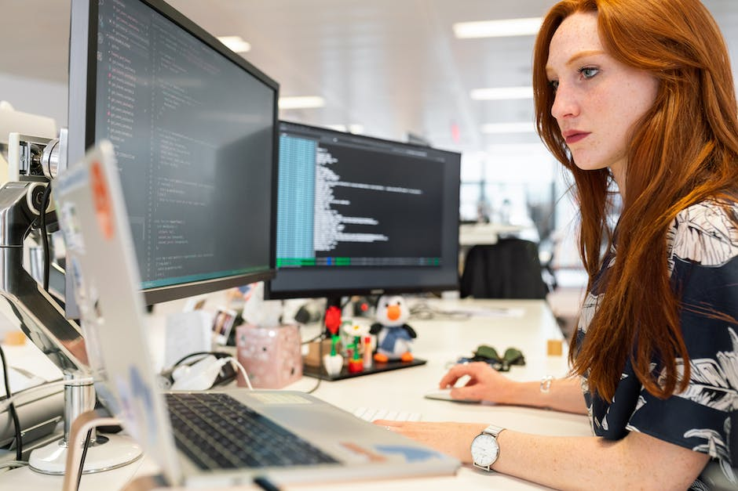
Declarando variáveis
Sintaxe
Inicialização
A declaração de uma variável envolve indicar seu tipo e nome, ex: int idade;
Ao declarar, a variável pode receber um valor inicial, como: float altura = 1.75;

Slide 13
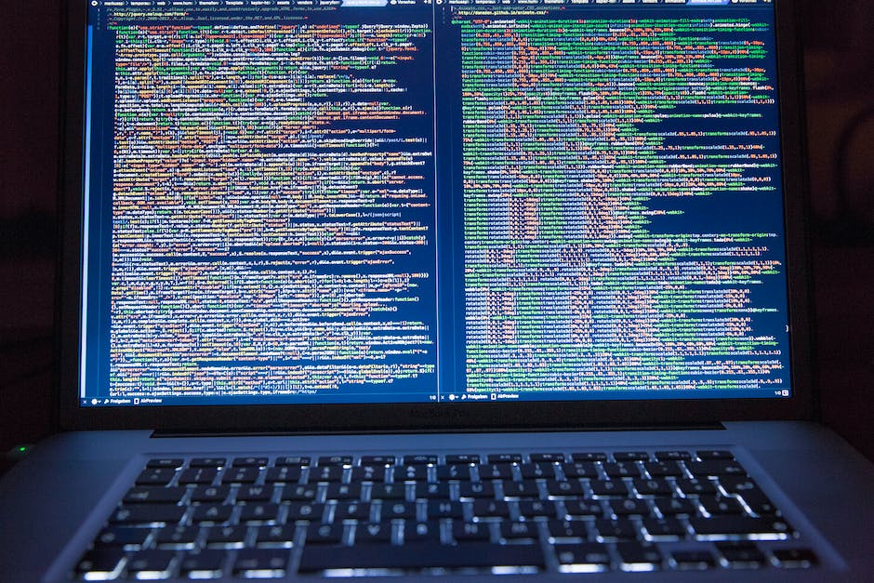
Atribuição de valores
Exemplos
Atribuindo Valores
Atribuição é o ato de definir o valor de uma variável, feito através do operador de atribuição (=).
Photos provided by Pexels

Slide 14
Escopo de variáveis
Escopo Local
Escopo Global
Variáveis declaradas dentro de funções têm escopo local, sendo visíveis apenas dentro da função.
Já as variáveis globais ficam visíveis e acessíveis em todo o programa, mas seu uso deve ser cuidadoso.
Photos provided by Pexels

Slide 15
Utilização de variáveis em C
Boas Práticas
Importância
Seguir boas práticas de nomenclatura e organização traz clareza e eficiência ao utilizar variáveis.
As variáveis são essenciais para armazenar dados, realizar cálculos e controlar o fluxo de um programa em C.
Proibições: nomes de variáveis não podem começar com o número ou com espaço
Recomendações: usar variáveis sempre com letras minúsculas, palavras compostas usar underline “_”.
Photos provided by Pexels

Slide 16
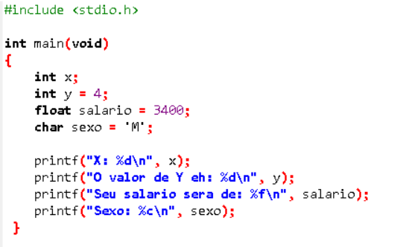
I/Os
Saída função printf()
printf ("formatos", var1, var2,...)
Ex. printf(¨%d”, 23);
printf(¨%c”, ‘a’);
printf(¨%f”, media);
%d inteiro
%f float
%lf double
%c char
%s string

Slide 17
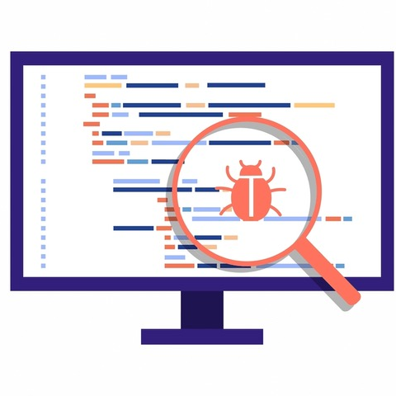
Debug
O Debug é uma parte essencial do processo de desenvolvimento de software, ajudando os desenvolvedores a identificar e corrigir erros para garantir a qualidade do software final.

Slide 18
Depurando (Debug) um código
Escreva seu Código:
Escreva ou cole o código que deseja depurar na janela do editor.
Configurar Pontos de Parada (Breakpoints):
Clique na margem à esquerda do código onde deseja definir um ponto de parada. Isso irá interromper a execução do programa nesse ponto.
Você também pode adicionar pontos de parada clicando com o botão direito do mouse na linha desejada e selecionando "Toggle Breakpoint" (Alternar Ponto de Parada).
Inicie o Debugging:
Selecione "Execute" (Executar) > "Start Debug" (Iniciar Depuração) ou pressione F5.
O programa será compilado e executado até o primeiro ponto de parada.
Controlar a Execução:
Use os controles de debug na barra de ferramentas ou os atalhos de teclado para controlar a execução do programa.
F5: Continuar a execução até o próximo ponto de parada.
F7: Executar uma linha de código.
F8: Entrar em uma função durante a execução.
Observar Variáveis:
Durante a execução do programa, você pode observar o valor das variáveis no momento atual. Basta clicar com o botão direito do mouse na variável e selecionar "Add Watch" (Adicionar Observação).
Finalizar o Debugging:
Quando terminar de depurar, selecione "Execute" (Executar) > "Stop Debug" (Parar Depuração) ou simplesmente feche o programa.

Slide 19
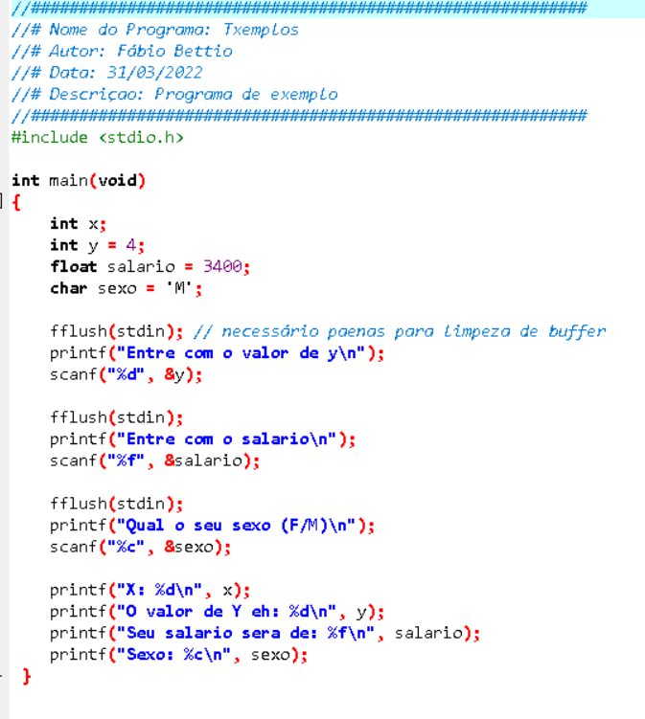
I/Os
Saída função scanf()
scanf ("formatos", &var1, &var2,...)
%d inteiro decimal
%f float
%lf double
%c char
%s string

Slide 20
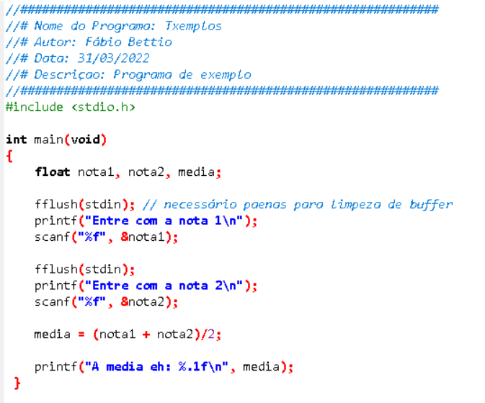
Exemplo
Comentários
// comentário de uma linha
/*
comentário
de
múltiplas
Linhas
*/

Slide 21

Exercícios

Slide 22
Exercícios
1. Leia dois números informe sua soma e sua subtração
2. Leia quatro números e informe a média
3. Dado dois lados de um quadrado informe a área
4. Dado dois lados de um quadrado informe seu perímetro
5. Dado dois lados de um triangulo informe a área
6. Dado dois lados de um triangulo informe seu perímetro
7. Dado o raio de uma circunferência calcule sua área (math.h)

Slide 23
Condicionais
== (igual a)
!= (diferente de)
< (menor que)
> (maior que)
<= (menor ou igual a)
>= (maior ou igual a)
Sintaxe
if (sentença) // se (verdadeiro)
{
código;
código;
}
else // senão (falso)
{
código;
código;
}

Slide 24
Condicionais
if (sentença) // se (verdadeiro)
{
código;
if (sentença) // se (verdadeiro)
{
código;
código;
}
}
else // senão (falso)
{
código;
código;
if (sentença) // se (verdadeiro)
{
código;
código;
}
else
código;
}

Slide 25
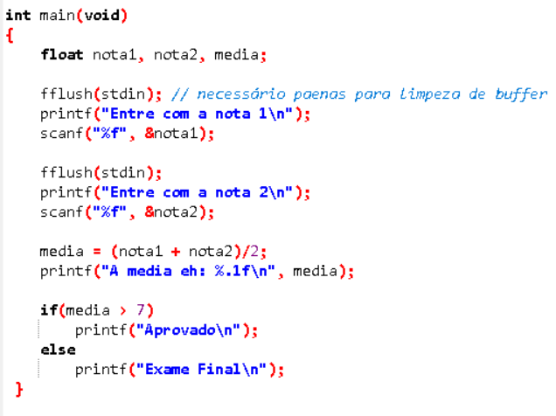
Exemplo
&& (e)
|| (ou)
! (não)
Exemplos de sentenças
if ((x == 3)&&(y == 4))
if ((temperatura <= 30)||(altitude < 900))
if (! ativo)

Slide 26
Exercícios

Slide 27
Exercícios
Leia o preço de dois produtos e informe se o primeiro é maior que o segundo;
Leia o preço de dois produtos e informe qual é maior ou se os dois são iguais;
Leia o valor da temperatura da agua e informe se ela está congelada, em estado líquido ou fervendo;
Leia 4 notas, calcule a média e informe se o aluno passou por média, ficou de exame ou reprovou direto;
Leia 4 notas, calcule a média e informe se o aluno passou por média, ficou de exame ou reprovou direto. Se o aluno ficou de exame, solicite a nota do exame e informe se o aluno passou ou reprovou;
Pesquise na internet qual a faixa salarial das classes sociais A, B, C e D, solicite ao usuário informar o seu salário e informe em qual classe ele esta;
Solicite ao usuário, seu peso, sua altura e calcule o IMC informando em qual faixa ele se encontra.

Slide 28
Switch
Sintaxe
switch (variavel) {
case 1:
printf(“Opção 1\n”);
Código;
break;
case 2:
printf(“Opção 2\n”);
Código;
break;
default:
printf(“Opção Inválida\n”);
}

Slide 29
Switch
Sintaxe
switch (variavel) {
case ‘a’:
printf(“Opção a\n”);
Código;
break;
case ‘b’:
printf(“Opção b\n”);
Código;
break;
case ‘c’:
printf(“Opção c\n”);
Código;
break;
default:
printf(“Opção Inválida\n”);
}

Slide 30
Exercícios

Slide 31
Exercícios
Crie um menu com 4 opções usando switch case.
A opção
1 imprimirá “Bom dia” a
2 imprimirá “Boa tarde” a
3 imprimirá “Boa noite” e a
4 imprimirá “Até mais”.

Slide 32
Exercícios
Crie uma calculadora que leia 2 números e imprima o menu abaixo:
Digite:
1 Para imprimir a soma dos dois números
2 Para imprimir a subtração dos dois números
3 Para imprimir a multiplicação dos dois números
4 Para imprimir a divisão dos dois números
Obs. Avise o usuário sobre divisão por zero.

Slide 33
Repetição

Slide 34
Enquanto - While
Sintaxe
while (sentença)
{
código;
código;
}
&& > e
|| > ou

Slide 35
Exemplo
void main()
{
int x = 0;
while (x < 5)
{
x = x + 1; // ou x++
printf(“X:%d\n”,x);
}
}

Slide 36
Do While
Sintaxe
do
{
código;
código;
}while(sentença);

Slide 37
For
Sintaxe
for(valor de início; condição ; incremento)
{
código;
código;
}

Slide 38
For
Exemplo
for(int x = 0; x < 5 ; x++)
{
código;
código;
}
int y;
for(y = 5 ; y > 0; y = y - 1)//y--
{
código;
código;
}

Slide 39
Exercícios

Slide 40
Exercício
Faça um programa em C que Realize uma contagem decrescente de 99 a 0 utilizando while;

Slide 41
Exercício
Faça um programa em C que Realize uma contagem decrescente de 99 a 0 utilizando for;

Slide 42
Fibonacci
Escreva um programa em C que solicite um número N e imprima os primeiros N termos da sequência de Fibonacci.

Slide 43
Números Primos
Fazer um programa para receber um número inteiro do usuário e determinar se este número é primo ou não.

